Slide 1
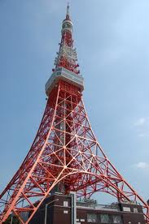
MANAJEMEN MEDIA

Slide 2
EKONOMI POLITIK MEDIA & KOMODIFIKASI
Pengertian ekonomi politik media; pengertian komodifikasi; implementasi komodifikasi di industri media televisi.

Slide 3
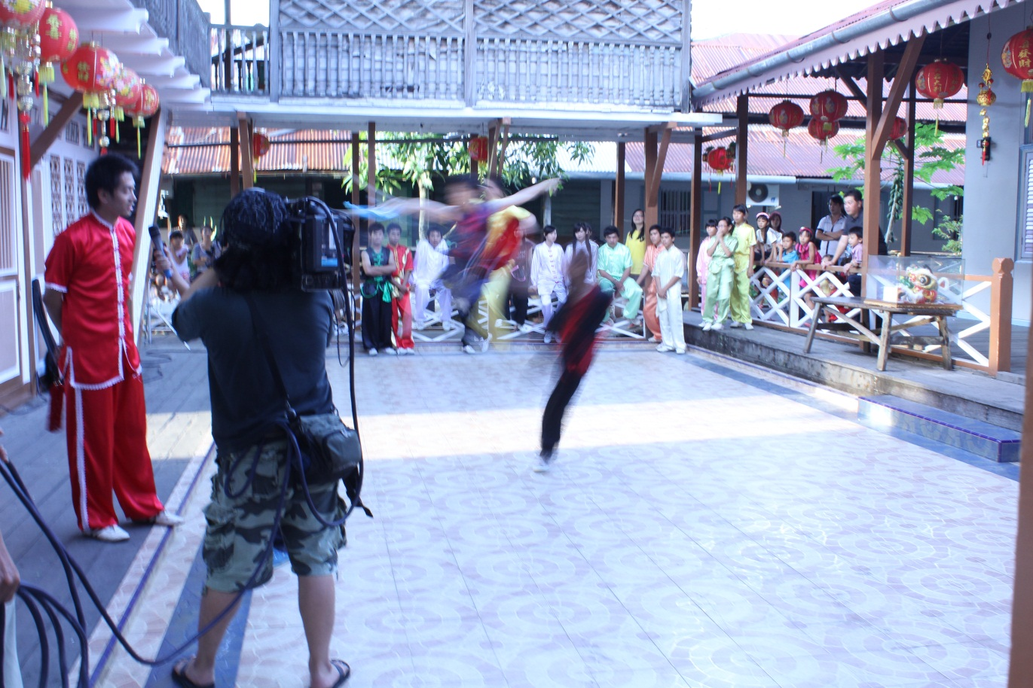
MODEL MEDIA TV
MEDIA TELEVISI
SEJARAH
TEKNOLOGI DAN PADAT MODAL
FILOSOFIS
METAFORA MEDIA
KEBUTUHAN KHALAYAK
REALITAS

Slide 4
MODEL KOMODIFIKASI MEDIA
KOMODIFIKASI
KHALAYAK
PEKERJA
ISI MEDIA

Slide 5
MODEL POST-KOMODIFIKASI MEDIA TV
KOMODIFIKASI
KHALAYAK
ASET PEMASARAN
ORGANISASI
DEAKTULISASI
LEMBAGA PERS DI STASIUN TV
PEKERJA
DEAKTUALISASI
JURNALIS TELEVISI
ISI MEDIA
HIPERREALITAS

Slide 6
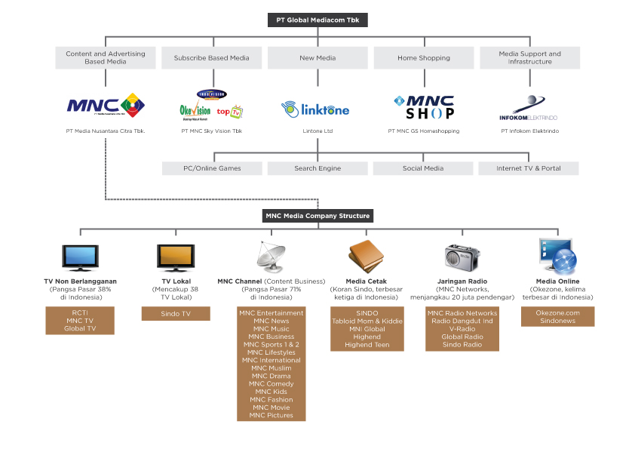

Slide 7
REFERENSI
Anggoro, A. Sapto. 2012. Detikcom: Legenda Media Online. Jakarta: Buku Kita.
Danesi, Marcel. 2010. Pengantar Memahami Semiotika Media. Yogyakarta: Jalasutra.
Halim, Syaiful. 2014. Postkomodifikasi Media. Yogyakarta: Jalasutra.
Heryanto, Ariel. 2015. Identitas dan Kenikmatan: Politik Budaya Layar Indonesia. Jakarta: Gramedia.
Morissan. 2009. Manajemen Media Penyiaran: Strategi Mengelola Radio & Televisi. Jakarta: Kencana Prenada Media Group.
Mosco, Vincent. 2009. The Policial Economy of Communication. London: Sage Publication.
Pustaka LP3ES Indonesia. 2006. Jurnalisme Liputan 6: Antara Peristiwa dan Ruang Publik. Jakarta: LP3ES.
Rivers, William L. dan kawan-kawan. 2008. Media Massa & Masyarakat Modern. Jakarta: Kencana Prenada Media Group.
Stoner,AF James dkk. 1996. Manajemen: Jilid 1. Jakarta: Prehalindo.
Sudibyo, Agus. 2004. Ekonomi Politik Media Penyiaran. Yogyakarta: LKiS.
___________. 2009. Politik Media dan Pertarungan Wacana. Yogyakarta: LKiS.
Sutamat, Mamak. 2012. Kompas: Menjadi Perkasa Karena Kata. Yogyakarta: Galangpress.
Tempo. 2011. Cerita Di Balik Dapur Tempo. Jakarta: Gramedia.
Triharyanto, Basil (ed). 2013. Dapur Media. Jakarta: Yayasan Pantau.

